Slide 1
Notes to the Presenter
Slides 2-10 contain notes for the presenter and are hidden.
You may include your picture and company logo on the intro slide only
It is appropriate to provide a brief background (1 minute or less) on your organization.

Slide 2
Presentation Best Practices
Frame your presentation by answering:
What do you want your audience to learn?
What do you want your audience to do differently?
What result or outcomes do you want your audience to realize?
Clarify your session objectives at the beginning of your presentation.

Slide 3
Presentation Best Practices
Pictures speak 1,000 words; include a screenshot or picture on each slide to add visual interest.
A good goal is to aim for 7 words per slide.
Increase attention and interaction by using a variety of communication mediums, such as polls and videos.
Plan and follow a rough agenda including a breakdown by minute to help stay on track.

Slide 4
Example of Text Layout
Main topic 1: size 28pt
Size 24pt for the subtopics
Size 24pt for the subtopics
Main topic 2: size 28pt
Size 24pt for the subtopics
Size 24pt for the subtopics
Main topic 3: size 28pt
Size 24pt for the subtopics
Size 24pt for the subtopics

Slide 5
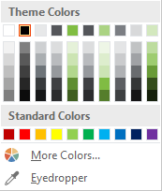
Slide Palette Info
The PowerPoint palette for this template has been built for you and is shown below. Avoid using too many colors in your presentation.
Select the 4th color from the left for subheads and 1st level non-bulleted text color, or wherever “color” text is preferred over the default black/white text
Accent colors 1-6 – (6 Theme Colors to the far right)
Text
Dark 2
Accent 1
Accent 2
Accent 3
Accent 4
Accent 5
Accent 6
Use Accent 1 as the main accent color. Use Accent 2 and Accent 3 when additional colors are needed.
Use Accents 4-6 sparingly – only when more colors are necessary.

Slide 6
Chart Example

Slide 7
Lots of data? Minimalize and Plan
Gray is used to de-emphasize data that is less important. Use cool gray 3 or cool gray 7. See slide 7 for color formulas.
All elements have the same interior margins as text blocks.
When a chart or graphic, has more elements than can easily be aligned to the grid, align the outer edges of the group, top, bottom, left and right edges to the grid.
It is preferable to keep the group aligned to the left border.
130M
140M
125M
Other
Other
Other
Other
Other
Other

Slide 8
Chart Example

Slide 9
Notes (hidden)
Some speakers like to use this slide for hidden “notes slides”.
Delete it if you don’t want to use it.

Slide 10



GLOBAL POWER PLATFORM BOOTCAMP
Organized Globally, Held Locally

Slide 11
Come creare un RPA Sfruttando Microsoft Power Platform
Antonio Scotti
MESA - Senior Project Manager

Slide 12

Thanks to our sponsor!

Slide 13
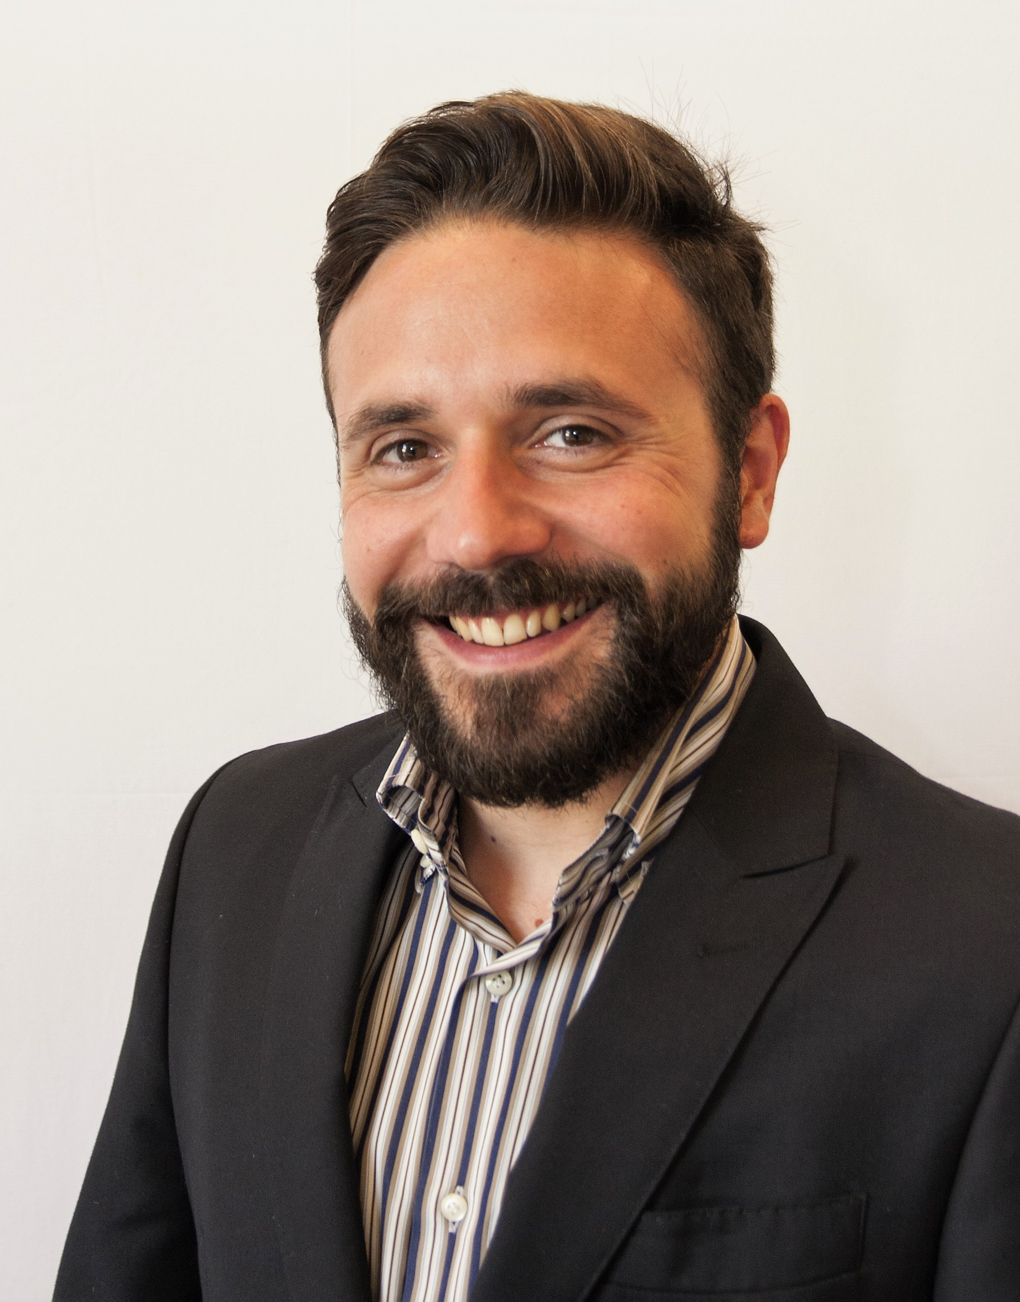
Antonio Scotti
Mi occupo di tecnologia e di processi aziendali da quando ho iniziato a lavorare:
Senior Project Manager
MESA srl
Pit Master nel tempo libero

Slide 14
Le nostre soluzioni basate su un’unica piattaforma per la digital transformation
Business Process Management (BPM)
Robot Processing
Automation (RPA)
Artificial Intelligence e Cognitive Services
Abbiamo sviluppato MESA, una tecnologia innovativa, che permette di gestire la digital transformation di tutti i processi strategici unendo un complesso motore di BPM, RPA, algoritmi simulativi e intelligenti agli strumenti di Produttività Personale in un’unica soluzione integrata.
MESA
Simulazione e digital twin
Produttività Personale

Slide 15





Sul nostro motore MESA si basano diversi prodotti, che presidiano differenti aree strategiche:
Accompagna i responsabili della Governance Risk & Compliance nella «Digital Transformation» migliorando qualità, produttività e rispondenza normativa.
A supporto della sostenibilità aziendale rispettando i più importanti standard globali internazionali (Certificata GRI).
Gestisce processi e performance dei team «finance», un supporto totale per il CFO e tutti i business user.
Permette di ottimizzare il funzionamento del prodotto o del processo reale attraverso la simulazione digitale.

Slide 16
Session Agenda
Introduzione alla Robotic Process Automation (RPA)
Due Diligence & Adverse Media
Il caso: Estendere le funzionalità della nostra applicazione di due diligence:

Slide 17
Introduzione a alla Robotic Process Automation (RPA)

Slide 18
FATTORI CRITICI DI SUCCESSO
CRITERI per analizzare i processi:
Quanto è critico per il business?
Con che frequenza è svolto?
Sono presenti attività ripetitive?
Quanto tempo risparmio/persone libero?
Che impatto ha un eventuale errore manuale all’interno del processo?
Che sforzo è richiesto per automatizzare?
Automatizzare senza modificare i processi
Avere ROI chiaro
Definizione approccio quick and dirty: partire velocemente e «testare» i risultati, poi affinare

Slide 19
VISION DEI PROCESSI
Il ROI è decisivo nella scelta dei processi di implementazione di un progetto di RPA.
L’automazione di un processo deve migliorare:
01.
02.
GESTIONE DEGLI SLA
03.
IL LAVORO DELLE PERSONE IN AZIENDA
COSTI

Slide 20
SCELTA/SVILUPPO DEI ROBOT
In base alla tipologia di attività da automatizzare è necessario scegliere la componente tecnologica più adatta.
ROBOT RULED BASED
Un sistema basato su regole è un sistema che applica regole create dall'uomo per archiviare, ordinare e manipolare i dati. Imitando l'intelligenza umana. È un programma logico che utilizza regole predefinite per fare deduzioni e scelte ed eseguire azioni automatizzate.
ROBOT AI BASED
In questo caso entra in gioco l’apprendimento automatico, quindi non solo i robot completano compiti, apparentemente da soli, ma possono determinare l'azione da intraprendere; possono imparare e adattarsi.
ROBOT CHE LAVORANO SU DATO PUNTUALE
Qui il robot lavora su un evento, un’informazione specifica all’interno del processo e “decide” solo su quell’attività senza influenzarne altre.
ROBOT DI FLUSSO
Lavorano su pattern, costruendo dei modelli e delle logiche di determinazione, andando quindi ad analizzare e fornire indicazioni non soltanto sull’azione su cui sta agendo, ma su tutto il flusso collegato ad essa.

Slide 21
Due Diligence & Adverse Media

Slide 22
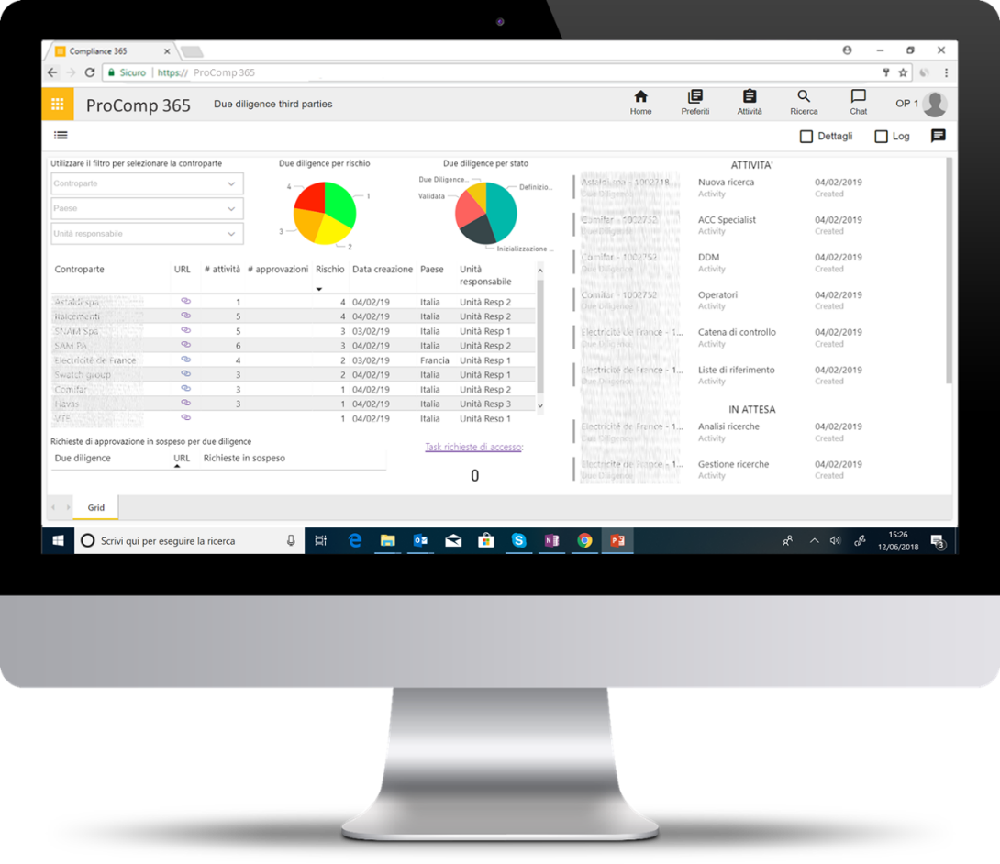
Due Diligence & Adverse Media
Permette la due diligence delle terze parti e la gestione delle negative news grazie all'Artificial Intelligence
Permette di coinvolgere le parti interessate in modo che possano fornire il proprio contributo nella fase di analisi del soggetto terzo, integrando provider esterni e gestendo in automatico le ricerche su fonti aperte.
Workflow configurabile sulle esigenze del Cliente.
Workflow gestionale articolato in: Onboarding del soggetto terzo da parte della funzione di business; Due Diligence Fase 1; Due Diligence Fase 2.

Slide 23
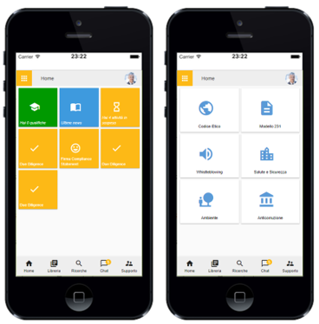
Due Diligence & Adverse Media
Gestisce le adverse media in modo efficace grazie alla presenza di algoritmi di AI in grado di:
processare migliaia di notizie con un alto grado di accuratezza.
rielaborare i dati per individuare il sentiment delle notizie.
bypassare i limiti linguistici della ricerca di contenuto testuale sul web.
definire le parole chiave riguardo all’organizzazione o alle persone che ne sono coinvolte.
tenere in considerazione i feedback degli utenti affinando le ricerche.

Slide 24
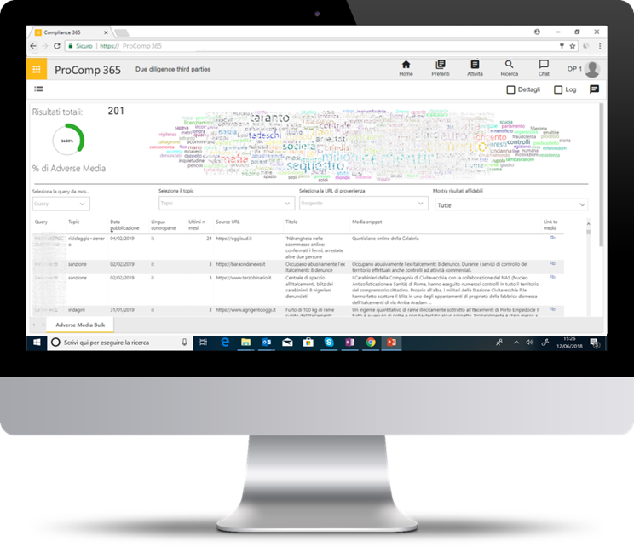





Benefici
Minimizza i rischi dovuti all’onboarding delle terze parti.
Soddisfa i requisiti normativi, garantisce gli standard di conformità e aiuta a prendere decisioni più informate.
Permette di difendere efficacemente la reputazione aziendale grazie alle potenzialità dell’AI.
E’ un elemento spendibile con le autorità per dimostrare sforzo e buona fede della società nell’attuare il programma di compliance e per supportare la certificazione ISO 37001..
Permette di raggiungere ovunque le terze parti con una connessione a internet senza obbligare l’azienda alla creazione di credenziali aziendali.

Slide 25
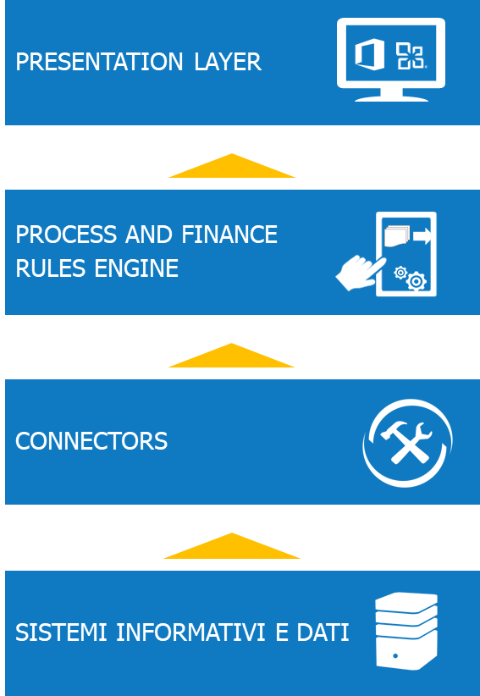


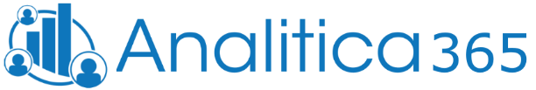



LE NOSTRE TECNOLOGIE A SUPPORTO

Slide 26
Demo Il caso: Estendere le funzionalità della nostra applicazione di due diligence sfruttando le potenzialità della Power Platform

Slide 27
Any Questions?

Slide 28
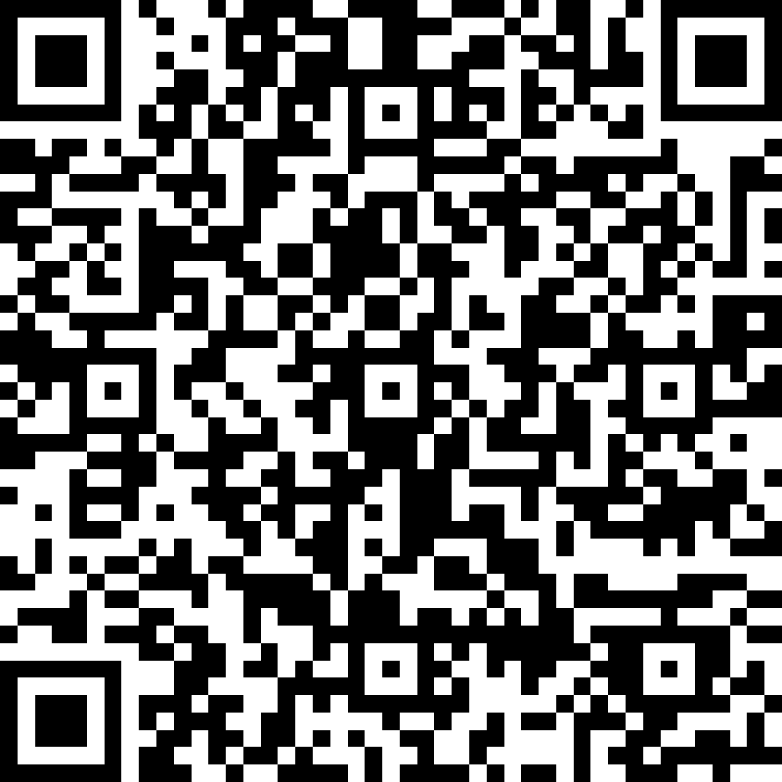
Help us make better!

Slide 29

Please fill out the survey! & Win Swags!!
https://www.powerplatformbootcamp.com/survey

Slide 30
Thank You For Attending
Antonio Scotti
Email: scotti@mesaconsulting.eu
Linkedin: https://www.linkedin.com/in/antonioscotti/

